Slide 1
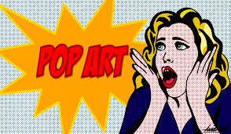

Slide 2
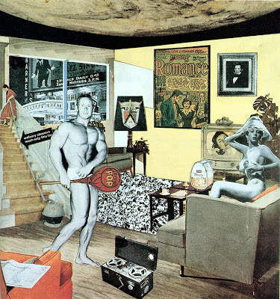
A Pop Art, abreviatura de Popular Arté um movimento artístico surgido na década de 50 na Inglaterra mas que alcançou sua maturidade na década de 60 em Nova York. Foi na verdade uma reação artística ao movimento do expressionismo abstrato das décadas de 1940 e 1950.
O nome desta escola estético-artística coube ao crítico britânico Lawrence Alloway (1926 - 1990) sendo uma das primeiras, e mais famosas imagens relacionadas ao estilo,a colagem de Richard Hamilton (1922 - 2011): O que Exatamente Torna os Lares de Hoje Tão Diferentes, Tão Atraentes?, de 1956

Slide 3
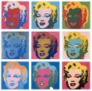
Os artistas deste movimento buscaram inspiração na cultura de massas para criar suas obras de arte. Latas de refrigerante, embalagens de alimentos, histórias em quadrinhos, bandeiras, panfletos de propagandas e outros objetos serviram de base para a criação artística deste período. A técnica de repetir várias vezes um mesmo objeto, com cores diferentes e a colagem foram muito utilizadas.
Os materiais mais usados pelos artistas da pop art eram derivados das novas tecnologias que surgiram em meados do século XX. Goma,espuma, poliéster e acrílico foram muito usados pelos artistas plásticos deste movimento.
Marilyn Monroe retratada numa obra de Andy Warhol

Slide 4
PRINCIPAIS ARTISTAS DESSE MOVIMENTO

Slide 5
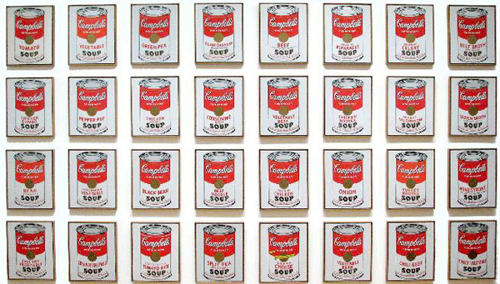
Andy Warhol: maior representante da Pop Art. Além de pintor foi também cineasta.
Latas de Sopa Campbell, do pintor norte-americano Andy Warhol consiste em 32 quadros, cada um com 50,8cm de altura por 40,6cm de largura, com a pintura de uma lata de sopa Campbell - cada uma das variedades de sopa enlatada que a companhia oferecia na época.

Slide 6
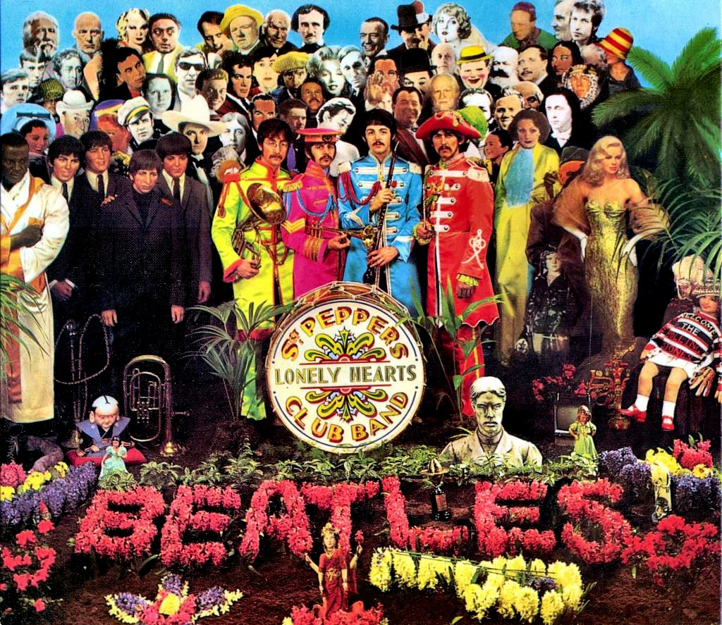
- Peter Blake: foi o criador da capa do disco Sgt. Pepper's Lonely Hearts Club Band, dos Beatles.

Slide 7
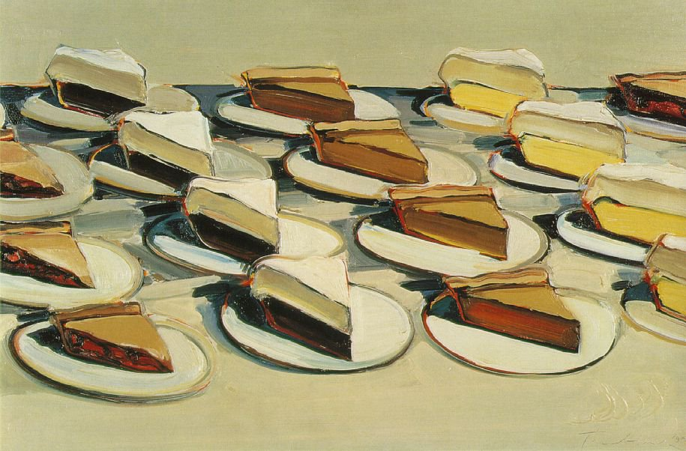
- Wayne Thiebaud: pintor norte-americano que se destacou na criação de obras com teor humorístico e nostálgico

Slide 8
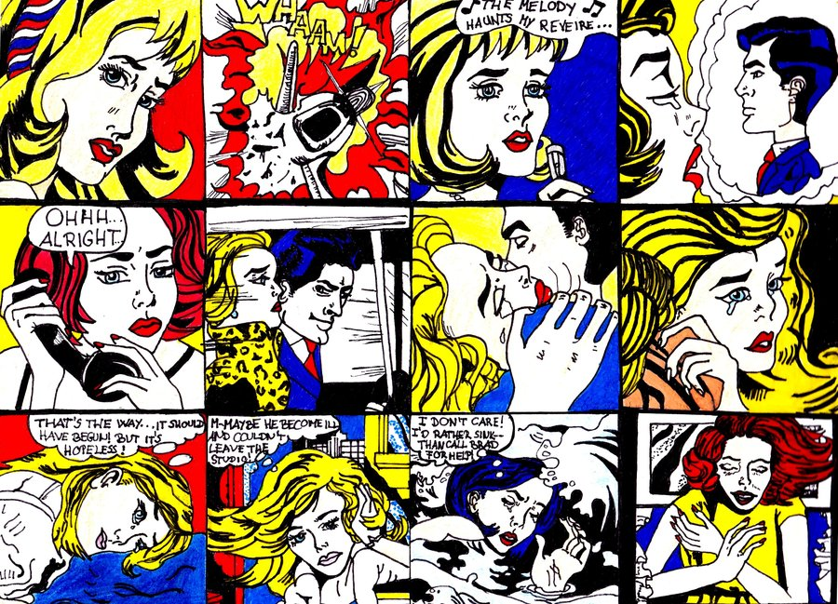
- Roy Lichtenstein: pintor norte-americano que trabalhou muito com HQs (histórias em quadrinhos), criticando a cultura de massas.

Slide 9
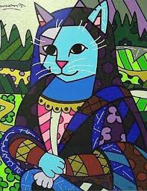
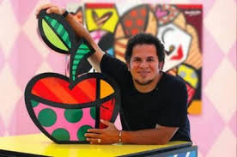
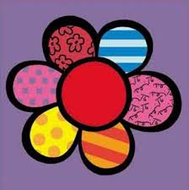
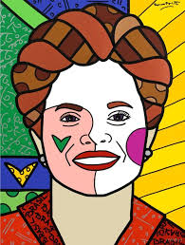
ROMERO BRITO
Nome :
Romero Britto
Nascimento:
6 de outubro de
1963 em Recife, PE
Nacionalidade :brasileiro
Área:Pintura, Escultura, Serigrafia
Movimento(s):
Pop art

Slide 10
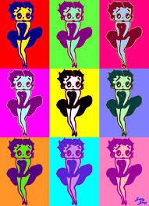
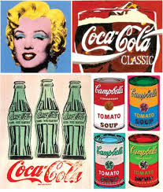
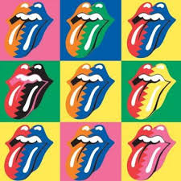
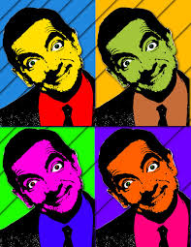

Slide 11
ATIVIDADE PARA NOTA
GRUPO DE 5 PESSOAS
1 FOLHA DE CARTOLINA BRANCA

Slide 12
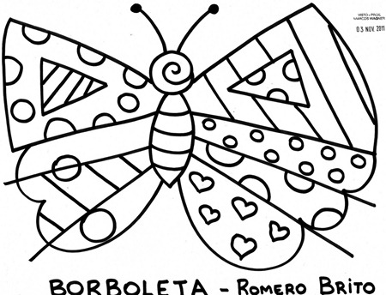
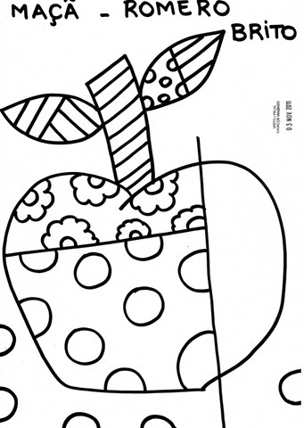
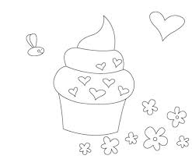
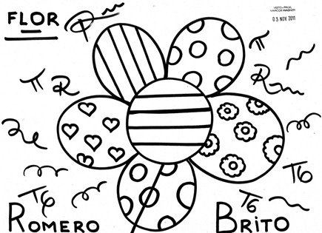
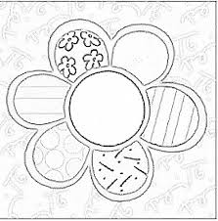
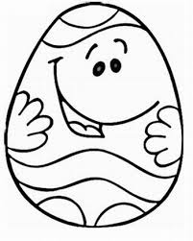
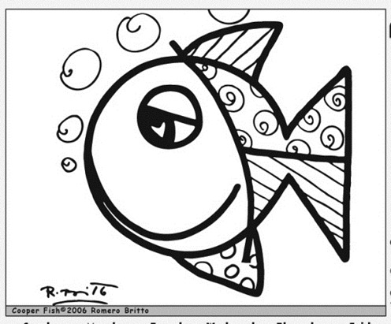
EQUIPE

